Slide 1
Перерахування кольорів
Модуль 3 Лекція 6

Slide 2
План
Теорема Бернсайда
Теорема Пойа

Slide 3



Умовні позначення
- визначення
- приклад
- примітка
!
- важливо!

- теорема
План

Slide 4
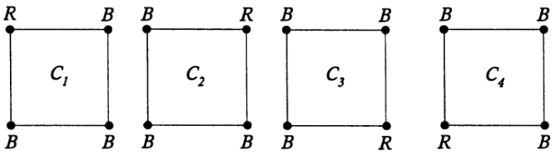
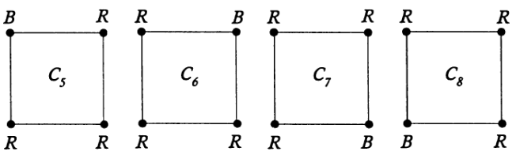
Теорема Бернсайда
Розглянемо кількість способів розфарбування вершин правильного n-кутника за допомогою m кольорів.
Розфарбування еквівалентні
Дані розфарбування також еквівалентні
Лекція 6. Перерахування кольорів. Слайд 4 з 12
План
Notes:
Еквівалентні розфарбування отримуються в результаті обертання або відображення фігури

Slide 5
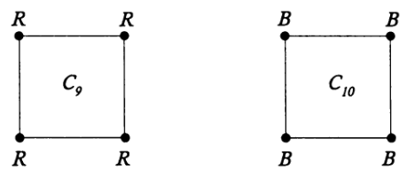
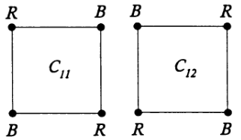
Дані розфарбування еквівалентні тільки самим собі
Розфарбування еквівалентні, оскільки одна отримана з іншої шляхом обертання на 90°
Лекція 6. Перерахування кольорів. Слайд 5 з 12
План

Slide 6

ТЕОРЕМА 15.1. Нехай К – множина розфарбувань на множині S, і G – група перестановок S. Нехай відношення R на К визначено наступним чином: C_{i}RC_{j}, якщо існує перестановка σ ∈ G, така що σ(C_{i}) = C_{j}. Відношення R є відношенням еквівалентності.
Ціллю є знайти кількість «різних» розфарбовувань, де розфарбовування, що належать одному класу еквівалентності, вважаються «однаковими». Отже, фактично необхідно знайти кількість класів еквівалентності, оскільки воно співпадає з кількістю «різних» розфарбувань.
Лекція 6. Перерахування кольорів. Слайд 6 з 12
План

Slide 7
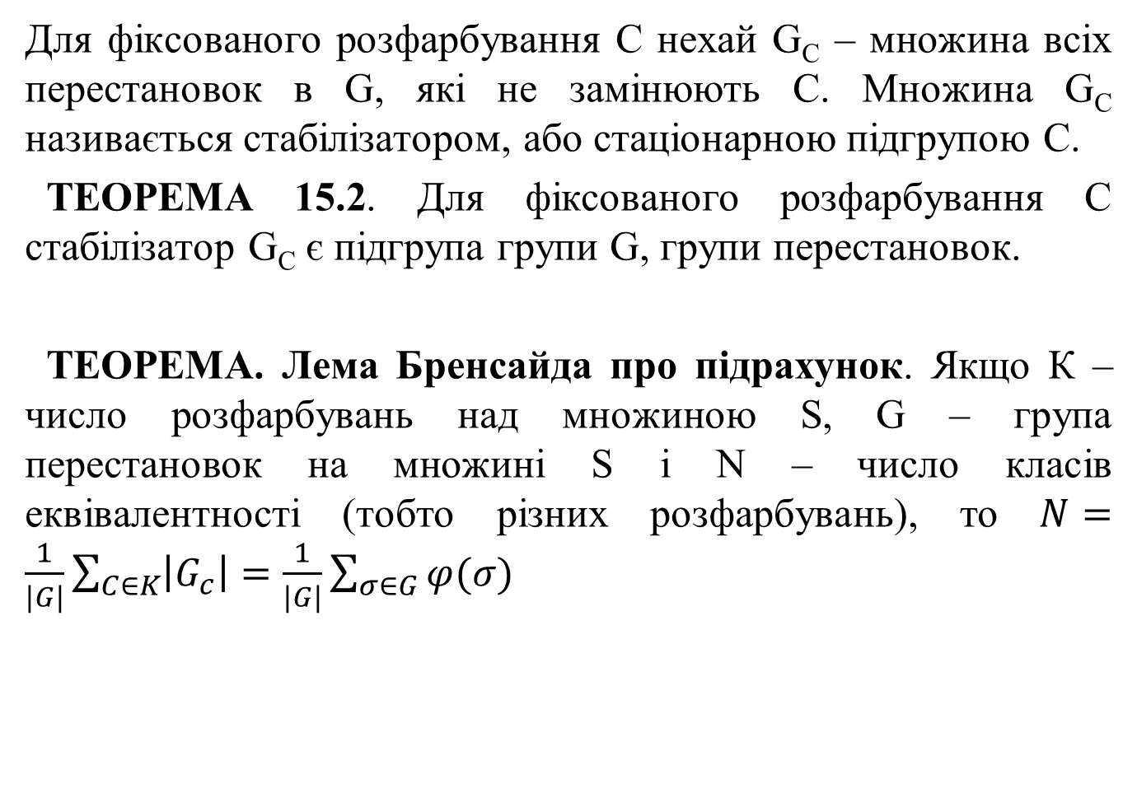
Для фіксованого розфарбування С нехай G_{C} – множина всіх перестановок в G, які не замінюють С. Множина G_{C} називається стабілізатором, або стаціонарною підгрупою С.
ТЕОРЕМА 15.2. Для фіксованого розфарбування С стабілізатор G_{C} є підгрупа групи G, групи перестановок.
ТЕОРЕМА. Лема Бренсайда про підрахунок. Якщо К – число розфарбувань над множиною S, G – група перестановок на множині S і N – число класів еквівалентності (тобто різних розфарбувань), то $N=\frac{1}{|G|}\sum_{C∈K}{\left|G_{c}\right|=\frac{1}{|G|}\sum_{σ∈G}{φ(σ)}}$


Лекція 6. Перерахування кольорів. Слайд 7 з 12
План

Slide 8
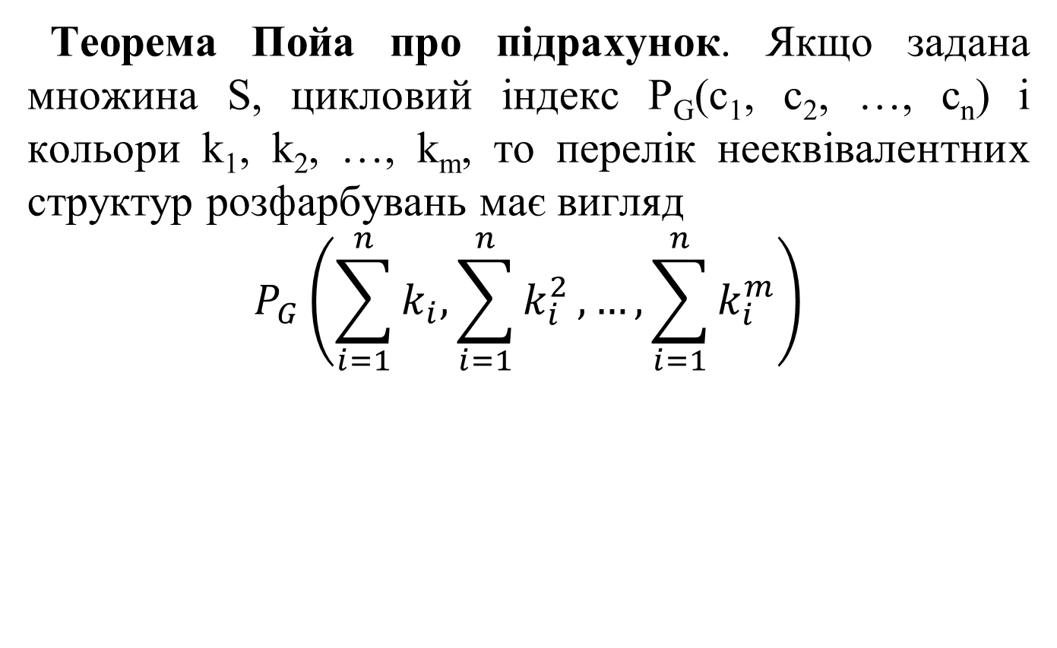
Теорема Пойа

Теорема Пойа про підрахунок. Якщо задана множина S, цикловий індекс P_{G}(c₁, c₂, …, c_{n}) і кольори k₁, k₂, …, k_{m}, то перелік нееквівалентних структур розфарбувань має вигляд
$$P_{G}\left(\sum_{i=1}^{n}{k_{i}, \sum_{i=1}^{n}{k_{i}^{2}}},…,\sum_{i=1}^{n}{k_{i}^{m}}\right)$$
Лекція 6. Перерахування кольорів. Слайд 8 з 12
План

Slide 9
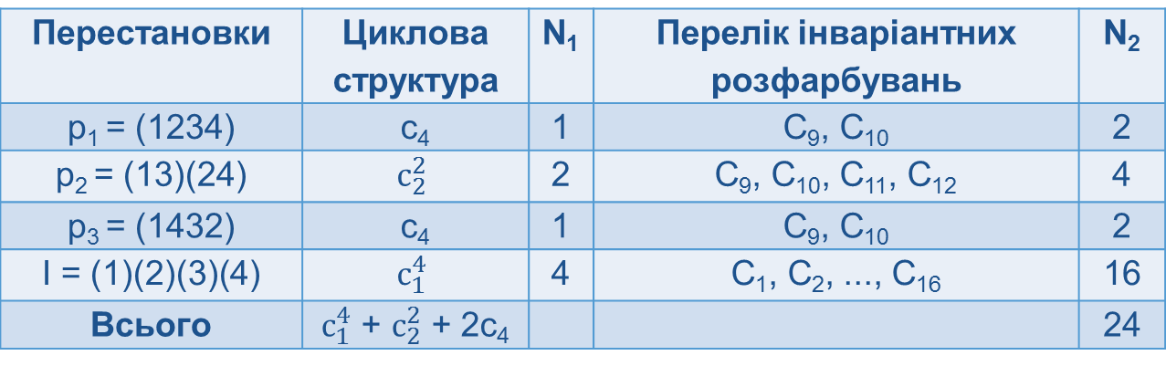

Розглянемо двухкольорові розфарбування квадрата з використанням тільки обернень. Нехай G = {I, p₁, p₂, p₃}. В такому випадку отримуємо таблицю
(Тут N₁ – кількість циклів, N₂ – кількість інваріантних розфарбувань) Тоді $\frac{1}{|G|}\sum_{σ∈G}{φ\left(σ\right)=\frac{24}{4}=6}$ отримуємо 6 різних розфарбувань. Якщо присвоїти циклу значення 2 у виразі $P_{G}\left(c_{1}, c_{2},c_{3},c_{4}\right)=\frac{1}{4}(c_{1}^{4}+c_{2}^{2}+2c_{4})$, то отримаємо $\frac{1}{4}\left(2^{4}+2^{2}+2∙2\right)=6$
Перестановки | Циклова структура | N₁ | Перелік інваріантних розфарбувань | N₂
p₁ = (1234) | с₄ | 1 | С₉, С₁₀ | 2
p₂ = (13)(24) | $$с_{2}^{2}$$ | 2 | С₉, С₁₀, С₁₁, С₁₂ | 4
p₃ = (1432) | с₄ | 1 | С₉, С₁₀ | 2
І = (1)(2)(3)(4) | $$с_{1}^{4}$$ | 4 | С₁, С₂, ..., С₁₆ | 16
Всього | $с_{1}^{4}$ + $с_{2}^{2}$ + 2с₄ |  |  | 24
Лекція 6. Перерахування кольорів. Слайд 9 з 12
План

Slide 10
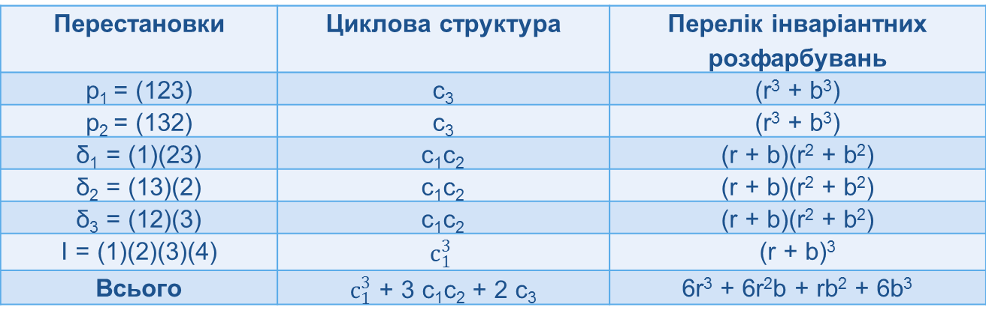

Нехай S – вершини трикутника, а G – група симетрій трикутника. Знайдемо перелік нееквівалентних структур розфарбувань. Нехай p₁ = (123), і p₂ = (132) – обернення вершин. Нехай δ₁ = (1)(23), δ₂ = (13)(2) і δ₃ = (12)(3) – відображення, а І = (1)(2)(3) – тотожнє перетворення.
$$P_{G}\left(r+b,r^{2}+b^{2},r^{3}+b^{3}\right)$$
$$=\frac{1}{6}\left({(r+b)}^{3}+3\left(r^{2}+b^{2}\right)\left(r+b\right)+(r^{3}+b^{3})\right)=r^{3}+r^{2}b+rb^{2}+b^{3}$$
Перестановки | Циклова структура | Перелік інваріантних розфарбувань
p₁ = (123) | с₃ | (r³ + b³)
p₂ = (132) | с₃ | (r³ + b³)
δ₁ = (1)(23) | с₁с₂ | (r + b)(r² + b²)
δ₂ = (13)(2) | с₁с₂ | (r + b)(r² + b²)
δ₃ = (12)(3) | с₁с₂ | (r + b)(r² + b²)
І = (1)(2)(3)(4) | $$с_{1}^{3}$$ | (r + b)³
Всього | $с_{1}^{3}$ + 3 с₁с₂ + 2 с₃ | 6r³ + 6r²b + rb² + 6b³
Лекція 6. Перерахування кольорів. Слайд 10 з 12
План

Slide 11
Література до лекції
Андерсон Д.А. Дискретная математика и комбинаторика: Пер. с англ.. – М.: Изд. дом «Вильямс», 2003. – 960 с.

Slide 12
Дякую за увагу

